Slide 1
การวิเคราะห์ข้อมูลประยุกต์
Applied Data Analytics

Slide 2
ช่วงที่ 3: การทดสอบสมมติฐาน

Slide 3
การทดสอบสมมติฐานสำหรับค่าเฉลี่ย - ตัวอย่างเดี่ยว
การทดสอบสมมติฐานสามารถใช้เพื่อพิจารณาว่าคำสั่งเกี่ยวกับค่าของพารามิเตอร์ประชากรควรหรือไม่ควรปฏิเสธ

Slide 4
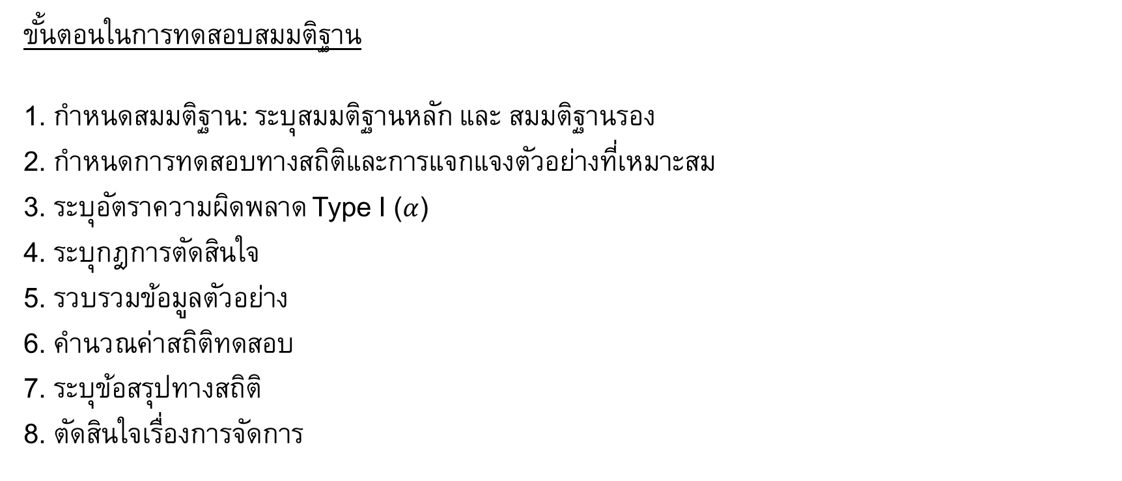
การทดสอบสมมติฐานสำหรับค่าเฉลี่ย - ตัวอย่างเดี่ยว
ขั้นตอนในการทดสอบสมมติฐาน
1. กำหนดสมมติฐาน: ระบุสมมติฐานหลัก และ สมมติฐานรอง
2. กำหนดการทดสอบทางสถิติและการแจกแจงตัวอย่างที่เหมาะสม
3. ระบุอัตราความผิดพลาด Type I ($α$)
4. ระบุกฎการตัดสินใจ
5. รวบรวมข้อมูลตัวอย่าง
6. คำนวณค่าสถิติทดสอบ
7. ระบุข้อสรุปทางสถิติ
8. ตัดสินใจเรื่องการจัดการ

Slide 5
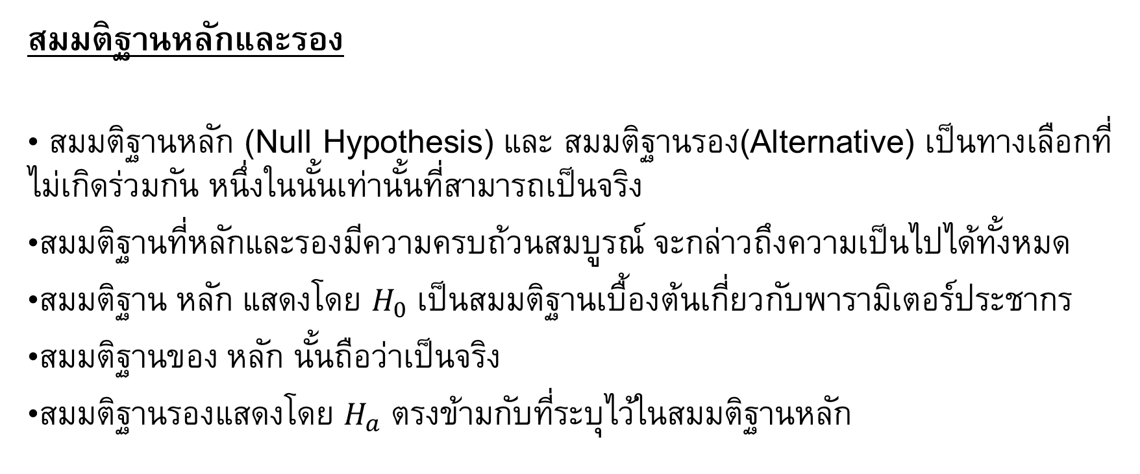
การทดสอบสมมติฐานสำหรับค่าเฉลี่ย - ตัวอย่างเดี่ยว
สมมติฐานหลักและรอง
• สมมติฐานหลัก (Null Hypothesis) และ สมมติฐานรอง(Alternative) เป็นทางเลือกที่ไม่เกิดร่วมกัน หนึ่งในนั้นเท่านั้นที่สามารถเป็นจริง
•สมมติฐานที่หลักและรองมีความครบถ้วนสมบูรณ์ จะกล่าวถึงความเป็นไปได้ทั้งหมด
•สมมติฐาน หลัก แสดงโดย $H_{0}$ เป็นสมมติฐานเบื้องต้นเกี่ยวกับพารามิเตอร์ประชากร
•สมมติฐานของ หลัก นั้นถือว่าเป็นจริง
•สมมติฐานรองแสดงโดย $H_{a}$ ตรงข้ามกับที่ระบุไว้ในสมมติฐานหลัก

Slide 6
การทดสอบสมมติฐานสำหรับค่าเฉลี่ย - ตัวอย่างเดี่ยว
ตัวอย่าง:
บริษัทน้ำอัดลมเติมน้ำโคล่า12 ออนซ์ ในกระป๋อง
บริษัทหวังว่ากระป๋องโดยเฉลี่ย 12 ออนซ์

Slide 7
การทดสอบสมมติฐานสำหรับค่าเฉลี่ย - ตัวอย่างเดี่ยว
กรณีตัวอย่างขนาดใหญ่
การทดสอบแบบสองด้าน

Slide 8
การทดสอบสมมติฐานสำหรับค่าเฉลี่ย - ตัวอย่างเดี่ยว
กรณีตัวอย่างขนาดใหญ่
การทดสอบแบบด้านเดียว

Slide 9
การทดสอบสมมติฐานสำหรับค่าเฉลี่ย - ตัวอย่างเดี่ยว
กรณีตัวอย่างขนาดใหญ่
ตัวอย่าง: สายการผลิตยาสีฟันโกลว์ที่มีน้ำหนักเฉลี่ย = 6 ออนซ์
ยาสีฟัน 30หลอดถูกเลือกเพื่อตรวจสอบกระบวนการเติม ขั้นตอนการประกันคุณภาพเรียกร้องให้มีการบรรจุอย่างต่อเนื่อง หากผลตัวอย่างมีความสอดคล้องกับการสันนิษฐานว่าค่าเฉลี่ยการเติมน้ำหนักสำหรับจำนวนของหลอดยาสีฟันเท่ากับ 6 ออนซ์ มิฉะนั้นกระบวนการเติมจะหยุดและปรับค่า สมมติว่าตัวอย่างหลอดยาสีฟัน 30 หลอดมีค่าเฉลี่ยตัวอย่าง 6.1 ออนซ์และค่าเบี่ยงเบนมาตรฐาน 0.2 ออนซ์

Slide 10

การทดสอบสมมติฐานสำหรับค่าเฉลี่ย - ตัวอย่างเดี่ยว
กรณีตัวอย่างขนาดใหญ่
ค่าของสถิติการทดสอบ:
type I error $α=0.05$, the critical value $z_{α/2}=1.96$
เนื่องจาก ${z>z}_{α/2}$ , สมมติฐานหลักถูกปฏิเสธ

Slide 11

การทดสอบสมมติฐานสำหรับค่าเฉลี่ย - ตัวอย่างเดี่ยว
กรณีตัวอย่างขนาดใหญ่
กฎทั่วไป
การทดสอบแบบด้านเดียว | การทดสอบแบบสองด้าน
สมมติฐาน: | สมมติฐาน:
สถิติทดสอบ: | สถิติทดสอบ:
เขตการปฏิเสธ | เขตการปฏิเสธ
ที่: | ที่:
บันทึก:
$ถ้า$ไม่ทราบ$σ$เราสามารถประมาณได้โดยใช้ s (ค่าเบี่ยงเบนมาตรฐานตัวอย่าง) ในกรณีตัวอย่างขนาดใหญ่

Slide 12
การทดสอบสมมติฐานสำหรับค่าเฉลี่ย - ตัวอย่างเดี่ยว
กรณีตัวอย่างขนาดใหญ่
วิธีการประเมินมูลค่าที่สำคัญ
การทดสอบแบบด้านเดียว | การทดสอบแบบสองด้าน
สมมติฐาน: | สมมติฐาน:
คุณค่าที่สำคัญ: | ค่าวิกฤต:
เขตการปฏิเสธ | เขตการปฏิเสธ
ที่: | ที่:

Slide 13

การทดสอบสมมติฐานสำหรับค่าเฉลี่ย - ตัวอย่างเดี่ยว
กรณีตัวอย่างขนาดใหญ่
ตัวอย่าง: ยาสีฟัน glow
เพราะ $\overline{x}=6.1>{\overline{x}}_{c}^{u}$: เราปฏิเสธสมมติฐานหลัก

Slide 14
การทดสอบสมมติฐานสำหรับค่าเฉลี่ย - ตัวอย่างเดี่ยว
กรณีตัวอย่างขนาดใหญ่
ค่า P-value (สังเกตระดับความสำคัญ)
• ค่า P-value (หรือระดับนัยสำคัญที่สังเกตได้): ความน่าจะเป็นที่จะได้รับสถิติทดสอบ อย่างน้อยที่สุดเท่าที่ สถิติที่สังเกตได้ภายใต้สมมติฐานว่าสมมติฐานหลักเป็นจริง
•ค่า P-value เป็นค่าที่น้อยที่สุด ซึ่งสมมติฐานหลักสามารถปฏิเสธได้

Slide 15
การทดสอบสมมติฐานสำหรับค่าเฉลี่ย - ตัวอย่างเดี่ยว
กรณีตัวอย่างขนาดใหญ่
p-value
การทดสอบแบบด้านเดียว | การทดสอบแบบสองด้าน
สมมติฐาน: | สมมติฐาน:
สถิติทดสอบ: | สถิติทดสอบ:
พี-ราคา: | พี-ราคา:
เขตการปฏิเสธ: | เขตการปฏิเสธ:

Slide 16

การทดสอบสมมติฐานสำหรับค่าเฉลี่ย - ตัวอย่างเดี่ยว
กรณีตัวอย่างขนาดใหญ่
ตัวอย่าง: ยาสีฟันเรืองแสง
ด้วย Z = 2.74: P-value = 2 (.0031) = .0062
ค่า p-value น้อยกว่า $α$ = .05 ดังนั้นสมมติฐานหลักจะถูกปฏิเสธ

Slide 17
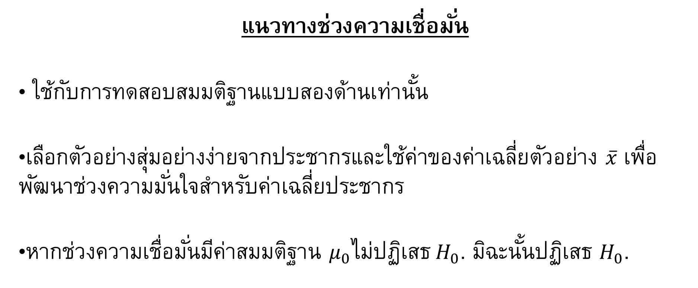
การทดสอบสมมติฐานสำหรับค่าเฉลี่ย - ตัวอย่างเดี่ยว
กรณีตัวอย่างขนาดใหญ่
แนวทางช่วงความเชื่อมั่น
ใช้กับการทดสอบสมมติฐานแบบสองด้านเท่านั้น
•เลือกตัวอย่างสุ่มอย่างง่ายจากประชากรและใช้ค่าของค่าเฉลี่ยตัวอย่าง $\overline{x}$ เพื่อพัฒนาช่วงความมั่นใจสำหรับค่าเฉลี่ยประชากร
•หากช่วงความเชื่อมั่นมีค่าสมมติฐาน $μ_{0}ไม่$ปฏิเสธ${ H}_{0}$. มิฉะนั้นปฏิเสธ $H_{0}$.

Slide 18
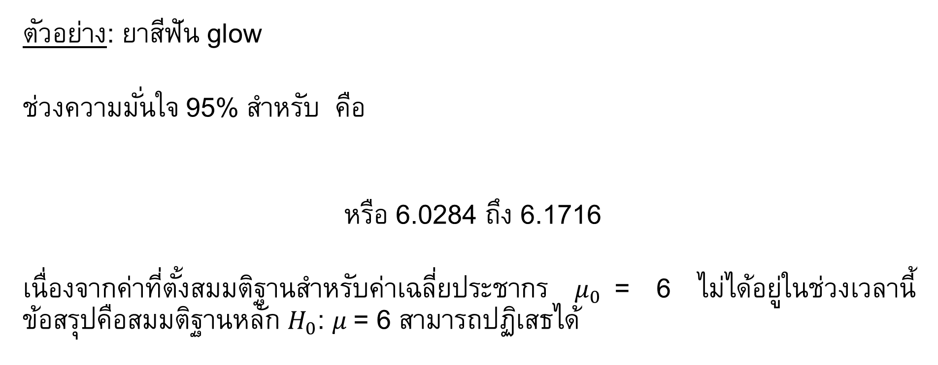
การทดสอบสมมติฐานสำหรับค่าเฉลี่ย - ตัวอย่างเดี่ยว
กรณีตัวอย่างขนาดใหญ่
ตัวอย่าง: ยาสีฟัน glow
ช่วงความมั่นใจ 95% สำหรับ คือ
หรือ 6.0284 ถึง 6.1716
เนื่องจากค่าที่ตั้งสมมติฐานสำหรับค่าเฉลี่ยประชากร $μ_{0}$= 6 ไม่ได้อยู่ในช่วงเวลานี้ข้อสรุปคือสมมติฐานหลัก $H_{0}$: $μ$= 6 สามารถปฏิเสธได้

Slide 19
การทดสอบสมมติฐานสำหรับค่าเฉลี่ย - ตัวอย่างเดี่ยว
กรณีตัวอย่างขนาดเล็ก
กฎทั่วไป
การทดสอบแบบด้านเดียว | การทดสอบแบบสองด้าน
สมมติฐาน: | สมมติฐาน:
สถิติทดสอบ: | สถิติทดสอบ:
เขตการปฏิเสธ | เขตการปฏิเสธ
ที่: | ที่:

Slide 20
การทดสอบสมมติฐานสำหรับค่าเฉลี่ย - ตัวอย่างเดี่ยว
กรณีตัวอย่างขนาดเล็ก
ตัวอย่าง: บริษัทสร้างเครื่องเกี่ยวข้าวขนาดใหญ่โดยมีแผ่นน้ำหนัก 25 ปอนด์ ติดตั้งไว้ด้านข้าง เครื่องจักรที่ผลิตเพลตเหล่านี้ถูกตั้งค่าให้รับเพลตโดยเฉลี่ย 25 ​​ปอนด์ สมมติว่าการกระจายตัวของเพลทที่ผลิตจากเครื่องเป็นเรื่องปกติ หัวหน้างานสงสัยว่าเครื่องมีการปรับเปลี่ยน เพื่อทดสอบข้อสงสัยนี้ เขาเลือก 20 แผ่นที่ผลิตและชั่งน้ำหนัก ผลลัพธ์ที่ได้คือ:
  น้ำหนักเป็นปอนด์ของตัวอย่าง 20 แผ่น
  22.6 22.2 23.2 27.4 24.5
  27.0 26.6 28.1 26.9 24.9
  26.2 25.3 23.1 24.2 26.1
  25.8 30.4 28.6 23.5 23.6

Slide 21

การทดสอบสมมติฐานสำหรับค่าเฉลี่ย - ตัวอย่างเดี่ยว
กรณีตัวอย่างขนาดเล็ก
สมมติฐาน:
ค่าวิกฤต:
สถิติทดสอบ:
*สมมติฐานหลักไม่สามารถปฏิเสธได้
(with $α=0.05$ )

Slide 22
การทดสอบสมมติฐานสำหรับค่าเฉลี่ย - ตัวอย่างเดี่ยว
กรณีตัวอย่างขนาดเล็ก
ข้อสังเกต:
วิธีอื่น ๆ (เช่นวิธีค่าวิกฤต, P-value และวิธีช่วงความมั่นใจ) นี้ยังสามารถใช้ได้

Slide 23
การทดสอบสมมติฐานสำหรับสัดส่วนประชากร - ตัวอย่างเดี่ยว
เงื่อนไข:
การทดสอบแบบด้านเดียว | การทดสอบแบบสองด้าน
สมมติฐาน: | สมมติฐาน:
สถิติทดสอบ: | สถิติทดสอบ:
เขตการปฏิเสธ | เขตการปฏิเสธ
ที่: | ที่:

Slide 24
การทดสอบสมมติฐานสำหรับสัดส่วนประชากร –
ตัวอย่างเดี่ยว
ตัวอย่าง: ผู้ผลิตเชื่อว่า 8% ของผลิตภัณฑ์มีข้อบกพร่องอย่างน้อยหนึ่งรายการ ในการทดสอบนี้มีการเลือกตัวอย่างผลิตภัณฑ์ 200 รายการและพบว่าผลิตภัณฑ์ 33 รายการมีข้อบกพร่องเล็กน้อยอย่างน้อยหนึ่งรายการ
สมมติฐาน:
ค่าวิกฤต: (with 𝛼=0.1 )
สถิติทดสอบ:
สมมติฐานหลักถูกปฏิเสธ

Slide 25
การทดสอบสมมติฐานสำหรับความแปรปรวนของประชากร - ตัวอย่างเดี่ยว
การทดสอบแบบด้านเดียว | การทดสอบแบบสองด้าน
สมมติฐาน: | สมมติฐาน:
สถิติทดสอบ: | สถิติทดสอบ:
เขตการปฏิเสธ | เขตการปฏิเสธ
ที่: | ที่:

Slide 26
การทดสอบสมมติฐานสำหรับความแปรปรวนของประชากร - ตัวอย่างเดี่ยว
ตัวอย่าง: ธุรกิจขนาดเล็กมีพนักงาน 37 คน เนื่องจากความต้องการที่ไม่แน่นอน บริษัทจึงต้องจ่ายค่าล่วงเวลาในแต่ละสัปดาห์ สมมติว่าจะมีการทำงานล่วงเวลาประมาณ 50 ชั่วโมงต่อสัปดาห์ และความแตกต่างของตัวเลขนี้คือประมาณ 25 เจ้าหน้าที่บริษัทต้องการทราบว่าความแปรปรวนของชั่วโมงการทำงานล่วงเวลา เปลี่ยนแปลงไปหรือไม่ มีการรวบรวมตัวอย่างข้อมูลการทำงานล่วงเวลา 16 สัปดาห์ (ชั่วโมง / สัปดาห์) ต่อไปนี้:
57 56 52 44
46 53 44 44
48 51 55 48
63 53 51 50
สมมติว่ามีการกระจายชั่วโมงการทำงานปกติ ทดสอบสมมติฐานหลักว่าความแปรปรวนของข้อมูลล่วงเวลาคือ 25

Slide 27
การทดสอบสมมติฐานสำหรับความแปรปรวนของประชากร - ตัวอย่างเดี่ยว
สมมติฐาน:
ค่าวิกฤต: (with 𝛼=0.1 )
สถิติทดสอบ:
สมมติฐานหลักไม่สามารถปฏิเสธได้

Slide 28
การทดสอบสมมติฐานสำหรับค่าเฉลี่ย - สองตัวอย่าง
การกระจายตัวตัวอย่างของความแตกต่างระหว่างสองตัวอย่างหมายถึง

Slide 29

การทดสอบสมมติฐานสำหรับค่าเฉลี่ย - สองตัวอย่าง
กรณีตัวอย่างขนาดใหญ่
สูตร Z สำหรับความแตกต่างในสองตัวอย่างหมายถึง
• $n_{1}$, $n_{2}≥30$ และตัวอย่างอิสระ

Slide 30

การทดสอบสมมติฐานสำหรับค่าเฉลี่ย - สองตัวอย่าง
กรณีตัวอย่างขนาดใหญ่
การทดสอบแบบด้านเดียว | การทดสอบแบบสองด้าน
สมมติฐาน: | สมมติฐาน:
สถิติทดสอบ: | สถิติทดสอบ:
เขตการปฏิเสธ | เขตการปฏิเสธ
ที่: | ที่:
กฎทั่วไป
บันทึก:
$ถ้าไม่ทราบ σ$เราสามารถประมาณได้โดยใช้ s (ค่าเบี่ยงเบนมาตรฐานตัวอย่าง) ในกรณีตัวอย่างขนาดใหญ่

Slide 31
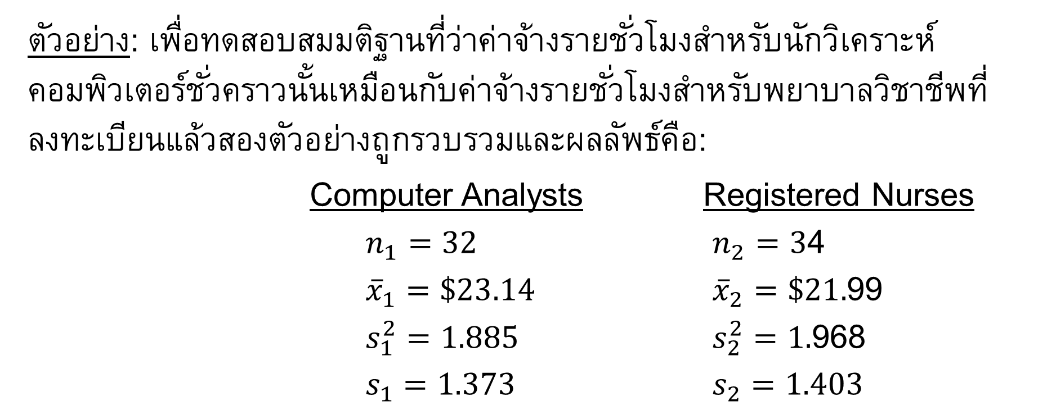
การทดสอบสมมติฐานสำหรับค่าเฉลี่ย - สองตัวอย่าง
กรณีตัวอย่างขนาดใหญ่
ตัวอย่าง: เพื่อทดสอบสมมติฐานที่ว่าค่าจ้างรายชั่วโมงสำหรับนักวิเคราะห์คอมพิวเตอร์ชั่วคราวนั้นเหมือนกับค่าจ้างรายชั่วโมงสำหรับพยาบาลวิชาชีพที่ลงทะเบียนแล้วสองตัวอย่างถูกรวบรวมและผลลัพธ์คือ:
Computer Analysts Registered Nurses
$n_{1}=32$ $n_{2}=3$4
${\overline{x}}_{1}=\$23.14$ ${\overline{x}}_{2}=\$21.$99
$s_{1}^{2}=1.885$ $s_{2}^{2}=1.$968
$s_{1}=1.373$ $s_{2}=1.403$

Slide 32

การทดสอบสมมติฐานสำหรับค่าเฉลี่ย - สองตัวอย่าง
กรณีตัวอย่างขนาดใหญ่
สมมติฐาน:
ค่าของสถิติการทดสอบ:
กับ $α=0.02$ ค่าวิกฤต $z_{α/2}=z_{0.01}=2.33$
สมมติฐานหลักถูกปฏิเสธ

Slide 33

การทดสอบสมมติฐานสำหรับค่าเฉลี่ย - สองตัวอย่าง
กรณีตัวอย่างขนาดใหญ่
ช่วงความเชื่อมั่นสำหรับ $μ_{1}−μ_{2}$
•$σ_{1},σ_{2}$เป็นที่รู้จัก:
•$σ_{1},σ_{2}$ไม่เป็นที่รู้จัก

Slide 34
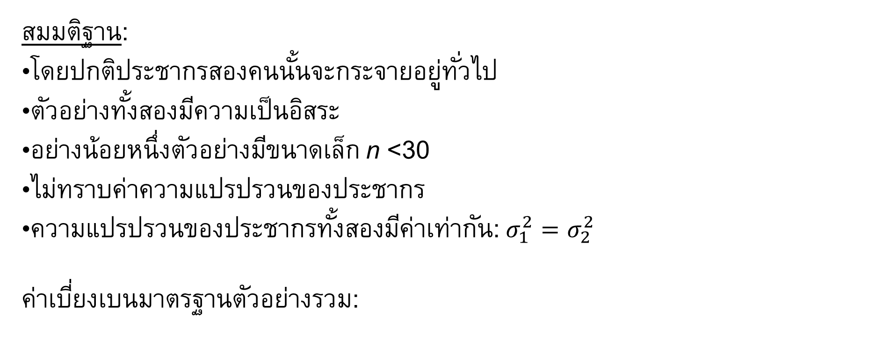
การทดสอบสมมติฐานสำหรับค่าเฉลี่ย - สองตัวอย่าง
กรณีตัวอย่างขนาดเล็ก
สมมติฐาน:
•โดยปกติประชากรสองคนนั้นจะกระจายอยู่ทั่วไป
•ตัวอย่างทั้งสองมีความเป็นอิสระ
•อย่างน้อยหนึ่งตัวอย่างมีขนาดเล็ก n <30
•ไม่ทราบค่าความแปรปรวนของประชากร
•ความแปรปรวนของประชากรทั้งสองมีค่าเท่ากัน: $σ_{1}^{2}=σ_{2}^{2}$
ค่าเบี่ยงเบนมาตรฐานตัวอย่างรวม:

Slide 35
การทดสอบสมมติฐานสำหรับค่าเฉลี่ย - สองตัวอย่าง
กรณีตัวอย่างขนาดเล็ก
สถิติ t:
หากความแปรปรวนของประชากรทั้งสองไม่เท่ากันสถิติ t สามารถใช้โดยใช้ สมการ Welch – Satterthwaite เพื่อประมาณระดับของเสรีภาพ

Slide 36
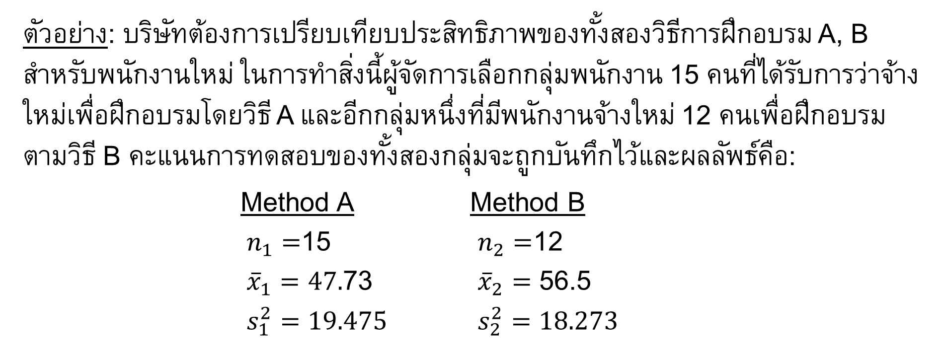
การทดสอบสมมติฐานสำหรับค่าเฉลี่ย - สองตัวอย่าง
กรณีตัวอย่างขนาดเล็ก
ตัวอย่าง: บริษัทต้องการเปรียบเทียบประสิทธิภาพของทั้งสองวิธีการฝึกอบรม A, B สำหรับพนักงานใหม่ ในการทำสิ่งนี้ผู้จัดการเลือกกลุ่มพนักงาน 15 คนที่ได้รับการว่าจ้างใหม่เพื่อฝึกอบรมโดยวิธี A และอีกกลุ่มหนึ่งที่มีพนักงานจ้างใหม่ 12 คนเพื่อฝึกอบรมตามวิธี B คะแนนการทดสอบของทั้งสองกลุ่มจะถูกบันทึกไว้และผลลัพธ์คือ:
Method A Method B
$n_{1}=$15 $n_{2}=$12
${\overline{x}}_{1}=47.$73 ${\overline{x}}_{2}=$ 56.5
$s_{1}^{2}=19.475$ $s_{2}^{2}=18.273$

Slide 37
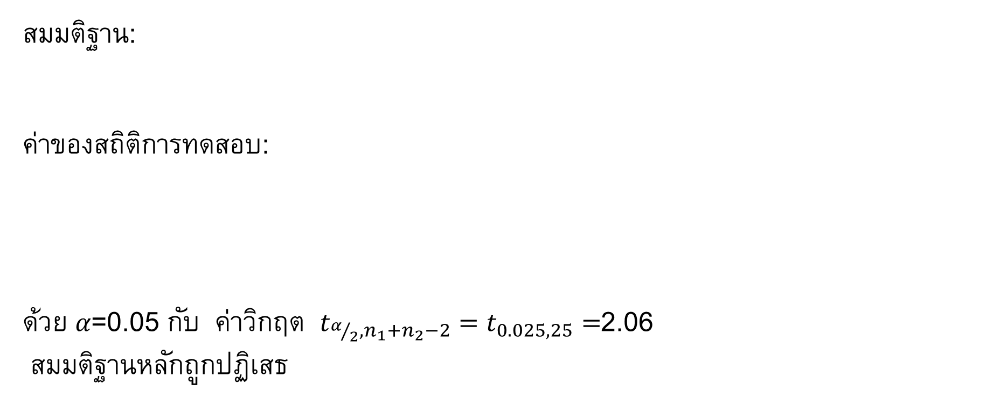
การทดสอบสมมติฐานสำหรับค่าเฉลี่ย - สองตัวอย่าง
กรณีตัวอย่างขนาดเล็ก
สมมติฐาน:
ค่าของสถิติการทดสอบ:
ด้วย 𝛼=0.05 กับ ค่าวิกฤต $t_{α/2,n_{1}+n_{2}−2}=t_{0.025,25}=$2.06
สมมติฐานหลักถูกปฏิเสธ

Slide 38

การทดสอบสมมติฐานสำหรับค่าเฉลี่ย - สองตัวอย่าง
กรณีตัวอย่างขนาดเล็ก
สูตรช่วงความเชื่อมั่นเพื่อประเมิน $μ_{1}−μ_{2}$ด้วยตัวอย่างขนาดเล็ก และ $σ_{1}^{2}=σ_{2}^{2}$:

Slide 39
การทดสอบสมมติฐานสำหรับค่าเฉลี่ย - สองตัวอย่าง
กรณีของสองประชากรที่เกี่ยวข้อง
ตัวอย่างไม่อิสระและตัวอย่างที่จับคู่: การทดสอบความแตกต่างของคู่
ก่อนและหลังการวัดในข้อมูลไม่สัมพันธ์กัน
การออกแบบตัวอย่างที่จับคู่สามารถเรียกว่า การปิดกั้น(blocking)
การออกแบบนี้มักจะนำไปสู่ข้อผิดพลาด ในการสุ่มตัวอย่างน้อยกว่าการออกแบบตัวอย่างอิสระ เนื่องจากการเปลี่ยนแปลงระหว่างตัวอย่างจะถูกกำจัดเป็นแหล่งที่มาของข้อผิดพลาดการสุ่มตัวอย่าง

Slide 40
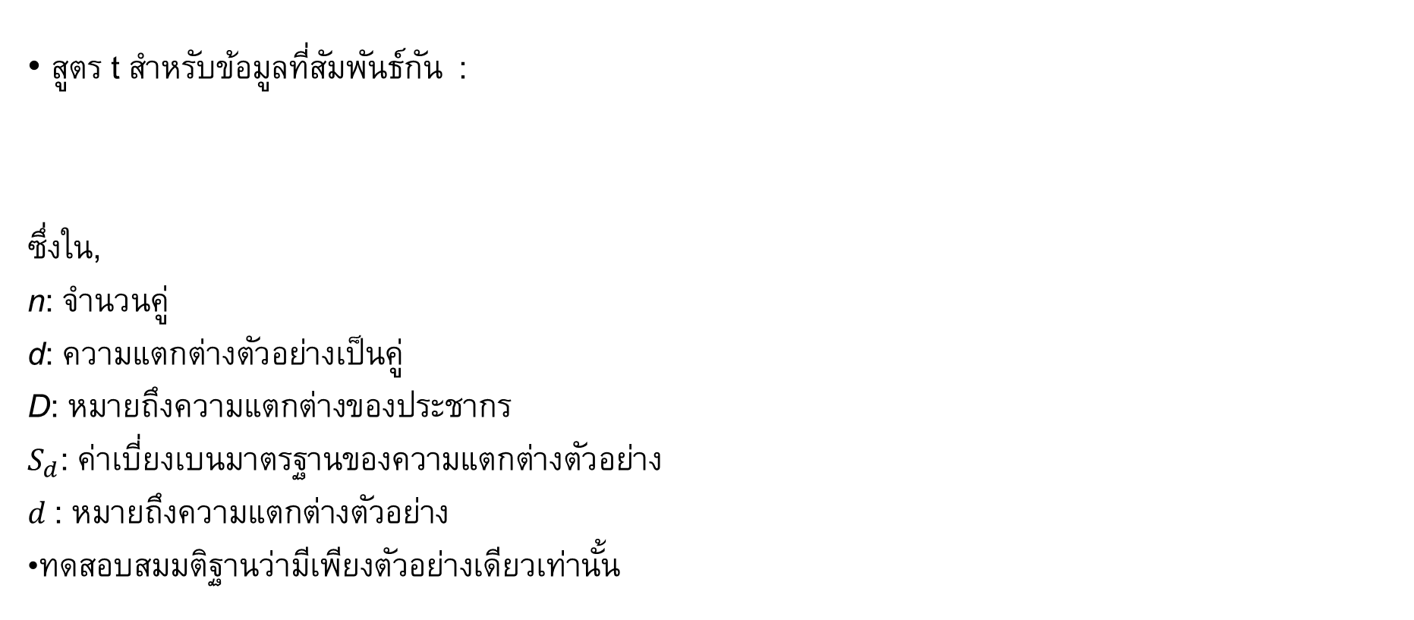
การทดสอบสมมติฐานสำหรับค่าเฉลี่ย - สองตัวอย่าง
กรณีของสองประชากรที่เกี่ยวข้อง
• สูตร t สำหรับข้อมูลที่สัมพันธ์กัน :
ซึ่งใน,
n: จำนวนคู่
d: ความแตกต่างตัวอย่างเป็นคู่
D: หมายถึงความแตกต่างของประชากร
$S_{d}$: ค่าเบี่ยงเบนมาตรฐานของความแตกต่างตัวอย่าง
$d$: หมายถึงความแตกต่างตัวอย่าง
•ทดสอบสมมติฐานว่ามีเพียงตัวอย่างเดียวเท่านั้น

Slide 41
การทดสอบสมมติฐานสำหรับค่าเฉลี่ย - สองตัวอย่าง
กรณีของสองประชากรที่เกี่ยวข้อง
สูตรช่วงความเชื่อมั่นเพื่อประเมินความแตกต่างของประชากรที่เกี่ยวข้อง:

Slide 42
การทดสอบสมมติฐานสำหรับสัดส่วนประชากร –
สองตัวอย่าง
การประยุกต์ใช้งาน:
•เปรียบเทียบส่วนแบ่งการตลาดของผลิตภัณฑ์สำหรับตลาดที่แตกต่างกันสองแห่ง
•การเปรียบเทียบสัดส่วนของผลิตภัณฑ์ที่บกพร่อง จากช่วงเวลาหนึ่งไปอีกช่วงเวลาหนึ่ง

Slide 43
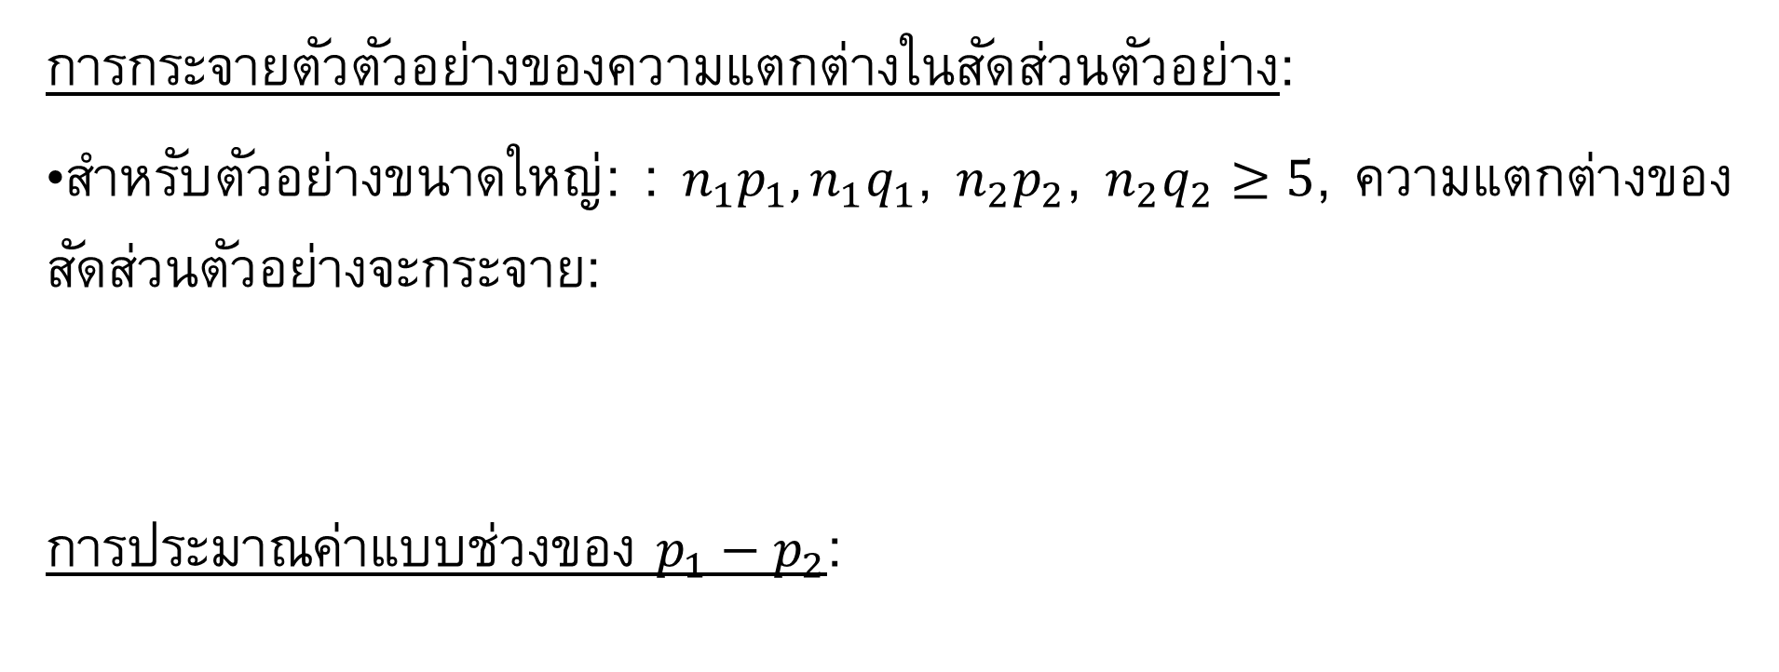
การทดสอบสมมติฐานสำหรับสัดส่วนประชากร - สองตัวอย่าง
การกระจายตัวตัวอย่างของความแตกต่างในสัดส่วนตัวอย่าง:
•สำหรับตัวอย่างขนาดใหญ่: : $n_{1}p_{1},n_{1}q_{1}$, $n_{2}p_{2}$, $n_{2}q_{2}≥5$, ความแตกต่างของสัดส่วนตัวอย่างจะกระจาย:
การประมาณค่าแบบช่วงของ $p_{1}−p_{2}$:

Slide 44

การทดสอบสมมติฐานสำหรับสัดส่วนประชากร - สองตัวอย่าง
ตัวประมาณค่าจุดของ $σ_{{\hat{p}}_{1}−{\hat{p}}_{2}}$:
สูตรZ สำหรับความแตกต่างในสองสัดส่วนประชากร:

Slide 45
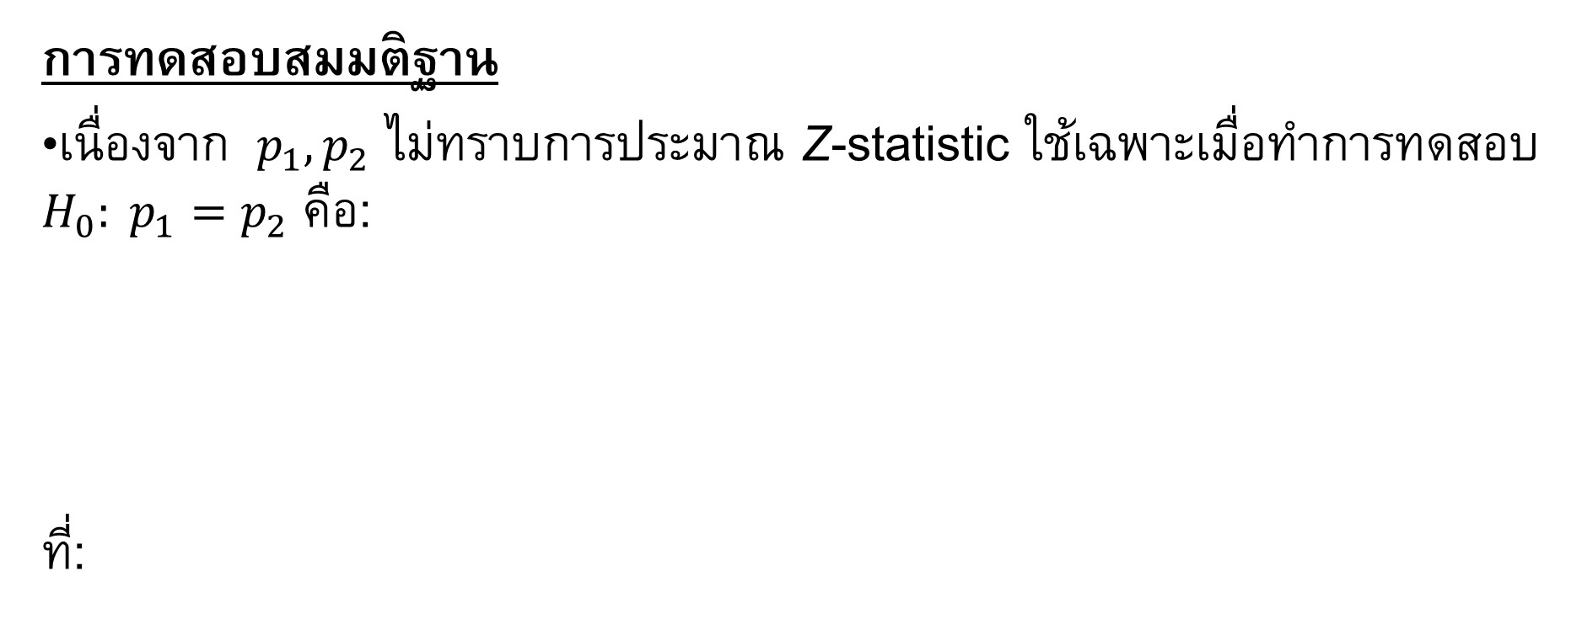
การทดสอบสมมติฐานสำหรับสัดส่วนประชากร –
สองตัวอย่าง
การทดสอบสมมติฐาน
•เนื่องจาก ${ p}_{1},p_{2}$ ไม่ทราบการประมาณ Z-statistic ใช้เฉพาะเมื่อทำการทดสอบ $H_{0}: p_{1}=p_{2}$ คือ:
ที่:

Slide 46
การทดสอบสมมติฐานสำหรับสัดส่วนประชากร - สองตัวอย่าง
ตัวอย่าง:
กลุ่มนักวิจัยพยายามตรวจสอบว่ามีความแตกต่างในสัดส่วนของผู้บริโภคและสัดส่วนของ CEO ที่เชื่อว่าความกลัวที่จะถูกจับหรือตกงานนั้นเป็นอิทธิพลที่สำคัญของพฤติกรรมทางจริยธรรม ในการศึกษาของพวกเขาพบว่า 57% ของผู้บริโภคและ 50% ของซีอีโอกล่าวว่า การกลัวจะถูกจับหรือตกงานเป็นอิทธิพลที่สำคัญต่อพฤติกรรมทางจริยธรรม ข้อมูลเหล่านี้ได้มาจากกลุ่มตัวอย่างของผู้บริโภค 755 คนและซีอีโอ 616 คน
มีหลักฐานเพียงพอหรือไม่ที่สัดส่วนของผู้บริโภคที่สูงกว่าผู้บริหารระดับสูงเชื่อว่าการกลัวที่จะถูกจับหรือตกงานเป็นอิทธิพลที่สำคัญของพฤติกรรมทางจริยธรรม

Slide 47

การทดสอบสมมติฐานสำหรับสัดส่วนประชากร –
สองตัวอย่าง
สมมติฐาน:
ค่าของสถิติการทดสอบ:
กับ $α=0.1$ , ค่าวิกฤต${ z}_{α}=z_{0.1}=1.28$
สมมติฐานหลักถูกปฏิเสธ

Slide 48

การทดสอบสมมติฐานสำหรับความแปรปรวนของประชากรสองคน
การสันนิษฐาน:
ประชากรสองกลุ่มจากตัวอย่างที่สุ่มจะถูกกระจายแบบสุ่ม
ทฤษฎีบท:
เมื่อไหร่${ σ}_{1}^{2}=σ_{2}^{2}$ อัตราส่วนของทั้งสอง
ผลต่างตัวอย่าง F = $\frac{S_{1}^{2}}{S_{2}^{2}}$ ดังต่อไปนี้
F การกระจาย (การกระจายของชาวประมง)
ด้วยสององศาอิสระ
$$ν_{1}=n_{1}−1,ν_{2}=n_{2}−1$$

Slide 49
การทดสอบสมมติฐานสำหรับความแปรปรวนของประชากรสองคน
การทดสอบแบบด้านเดียว | การทดสอบแบบสองด้าน
สมมติฐาน: | สมมติฐาน:
สถิติทดสอบ: | สถิติทดสอบ:
เขตการปฏิเสธ | เขตการปฏิเสธ
โปรดทราบว่าการทดสอบแบบสองด้านได้รับการแปลงเป็นแบบทดสอบแบบด้านเดียว

Slide 50

การทดสอบสมมติฐานสำหรับความแปรปรวนของประชากรสองคน
การทดสอบแบบสองด้านสามารถดำเนินการได้โดยตรงซึ่งระบุไว้ว่า:
เขตการปฏิเสธสำหรับสถิติการทดสอบ $F=\frac{s_{1}^{2}}{s_{2}^{2}}$:

Slide 51
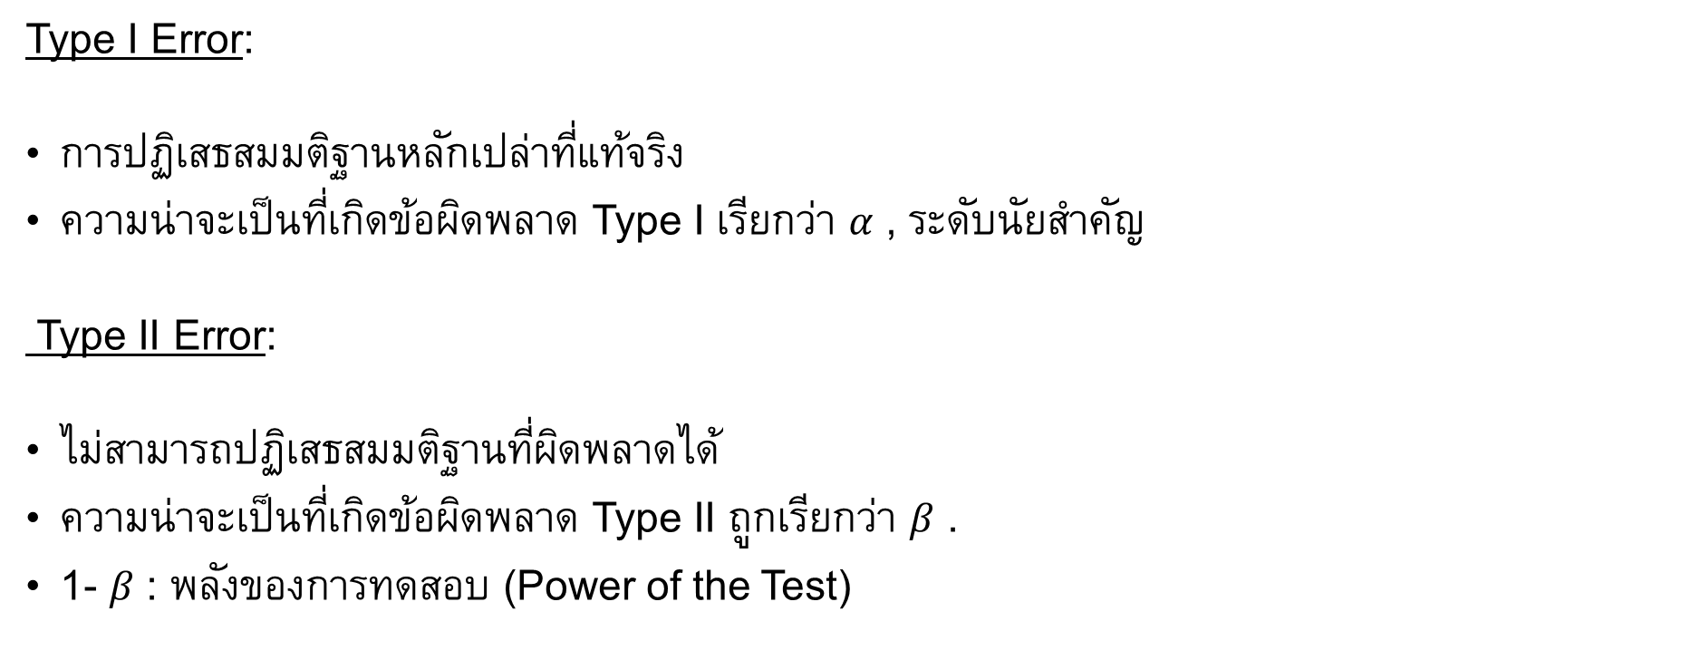
ข้อผิดพลาด Type I และ Type II
Type I Error:
การปฏิเสธสมมติฐานหลักเปล่าที่แท้จริง
ความน่าจะเป็นที่เกิดข้อผิดพลาด Type I เรียกว่า 𝛼 , ระดับนัยสำคัญ
Type II Error:
ไม่สามารถปฏิเสธสมมติฐานที่ผิดพลาดได้
ความน่าจะเป็นที่เกิดข้อผิดพลาด Type II ถูกเรียกว่า $β$ .
1- $β$ : พลังของการทดสอบ (Power of the Test)

Slide 52
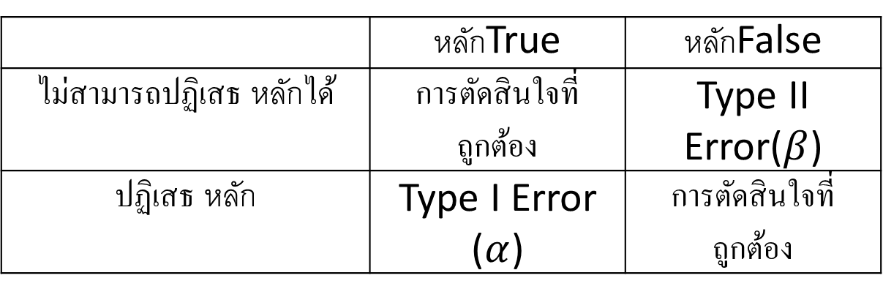
ข้อผิดพลาด Type I และ Type II
ตารางการตัดสินใจ
สำหรับการทดสอบสมมติฐาน
 | หลักTrue | หลักFalse
ไม่สามารถปฏิเสธ หลักได้ | การตัดสินใจที่ถูกต้อง | Type II Error($β$)
ปฏิเสธ หลัก | Type I Error ($α$) | การตัดสินใจที่ถูกต้อง

Slide 53
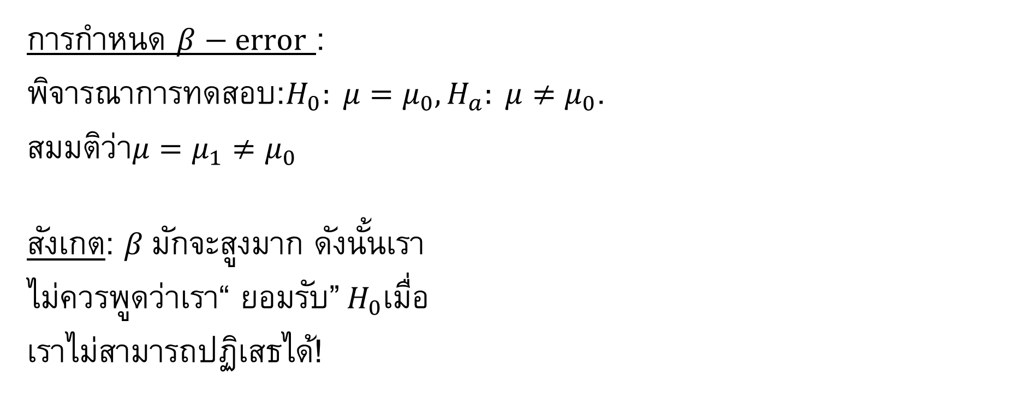
ข้อผิดพลาด Type I และ Type II
การกำหนด $β−error$ :
พิจารณาการทดสอบ:$H_{0}: μ=μ_{0},H_{a}: μ≠μ_{0}$.
สมมติว่า$μ=μ_{1}≠μ_{0}$
สังเกต: $β$มักจะสูงมาก ดังนั้นเรา
ไม่ควรพูดว่าเรา“ ยอมรับ”${ H}_{0}$เมื่อ
เราไม่สามารถปฏิเสธได้!

Slide 54
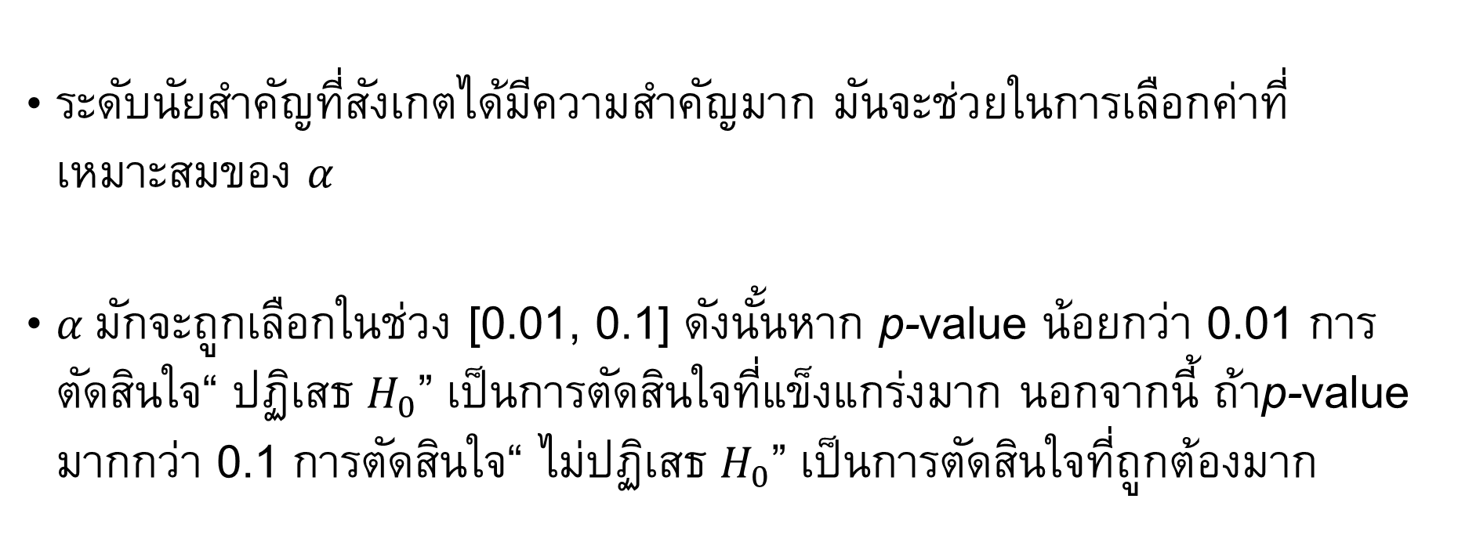
สังเกตระดับนัยสำคัญ
ระดับนัยสำคัญที่สังเกตได้มีความสำคัญมาก มันจะช่วยในการเลือกค่าที่เหมาะสมของ $α$
$α$มักจะถูกเลือกในช่วง [0.01, 0.1] ดังนั้นหาก p-value น้อยกว่า 0.01 การตัดสินใจ“ ปฏิเสธ $H_{0}$” เป็นการตัดสินใจที่แข็งแกร่งมาก นอกจากนี้ ถ้าp-valueมากกว่า 0.1 การตัดสินใจ“ ไม่ปฏิเสธ $H_{0}$” เป็นการตัดสินใจที่ถูกต้องมาก

